Slide 1
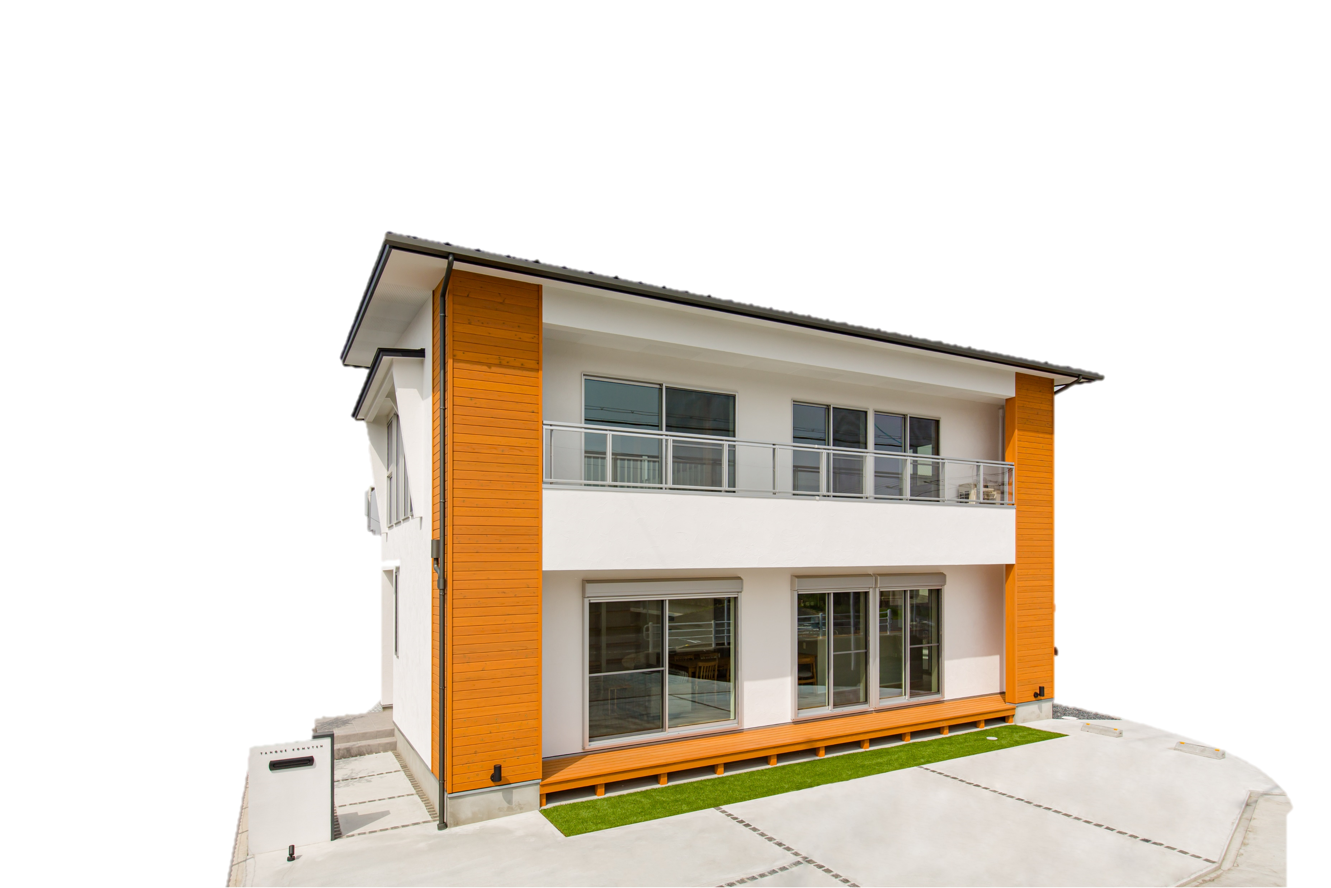
完全予約制・１組２時間
OPEN HOUSE
パッシブ
デザイン
+ZEH
ナチュラルなデザインと
高性能/未来基準のお家
12/18sat19sun

